Slide 1


PROGRAMACION CONCURRENTE
PROGRAMACIÓN CONCURRENTE
PEREZ, Nicolás

Slide 2
PROGRAMACION CONCURRENTE
Sobre la materia
Contactos: nperez_dcao_smn@outlook.com
Slack: https://join.slack.com/t/programacinco-xpc8703/shared_invite/zt-2c6oexgmr-CQK454XEWsLtk~dgGWnMzw
Lista de reproducción: https://www.youtube.com/playlist?list=PLbwWly6AYXqf_2mJzkCdcnZ--v0wZlI3m
Material digital: https://drive.google.com/drive/folders/17zuI1IdatP2ENJkq3ltSX1KOHFJWBvuA?usp=sharing
Meet: https://meet.jit.si/NykolaiPerezUNLa
Repositorio: https://github.com/NicolasPerezUNLaSMN/Concurrente_UNLa
PEREZ, Nicolás

Slide 3
PROGRAMACION CONCURRENTE
UN POCO DE HISTORIA:
LOS PRIMEROS PROGRAMAS CONCURRENTES FUERON LOS SISTEMAS OPERATIVOS MULTIPROGRAMACION.
UN SOLO PROCESADOR REPARTIA SU TIEMPO ENTRE LOS DISTINTOS PROGRAMAS EN EJECUCION.
LA PROGRAMACION CONCURRENTE EN ESTOS SOlo SE REALIZABA A BAJO NIVEL (ENSAMBLADOR) DURANTE LOS AÑOS 60 Y 70, POR LA FALTA DE LENGUAJES DE ALTO NIVEL CON SOPORTE DE CONCURRENCIA.
EN 1972 EL CONCURRENT PASCAL ABRE LAS PUERTAS A LOS LENGUAJES DE ALTO NIVEL CON SOPORTE DE CONCURRENCIA.
TRE HITOS DESDE ESE MOMENTO DIERON LUGAR A LA EXPANCIÓN DE LA PROGRAMACIÓN CONCURRENTE:
LA APARICION DE THREAD O HILO
LA APARICION DE JAVA (POO CON SOPORTE DE CONCURRENCIA)
LA APARICION DE INTERNET
PEREZ, Nicolás

Slide 4
PROGRAMACION CONCURRENTE
PROGRAMAS Y PROCESOS:
UN PROGRAMA ES UN CONJUNTO DE INSTRUCCIONES EN MEMORIA AUXILIAR. ES UN CONCEPTO ESTÁTICO ANÁLOGO A UNA CLASE EN LA PROGRAMACIÓN ORIENTADA A OBJETOS.
UN PROCESO ES UN PROGRAMA (O PARTE DE UN PORGRAMA) EN EJECUCIÓN, Y POR ENDE CARGADO EN MEMORIA PRINCIPAL. ES UN CONCEPTO DINÁMICO ANÁLOGO A UN OBJETO (INSTANCIA DE UNA CLASE) EN LA PROGRAMACIÓN ORIENTADA A OBJETOS.
DE LA MISMA MANERA QUE EN LA POO PUEDE HABER MÚLTIPLES OBJETOS DE UNA CLASE, PUEDEN EXISTIR MÚLTIPLES PROCESOS DE UN PROGRAMA EJECUTÁNDOSE SIMULTÁNEAMENTE.
POR EJEMPLO, UN SERVIDOR DE APLICACIONES CON UN NAVEGADOR DE INTERNET Y VARIOS USUARIOS EJUCUTANDO ESE NAVEGADOR, CADA UNO EN UN SITIO WEB DIFERENTE. CADA INSTANCIA ES UNPROCESO CON SU PROPIO CONTADOR DE PROGRAMA, SUS PROPIOS REGISTROS, PILA Y VARIABLES.
PEREZ, Nicolás

Slide 5
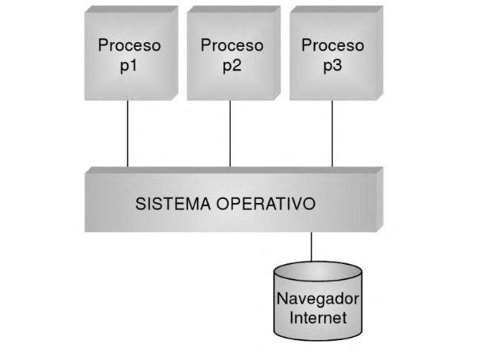
PROGRAMACION CONCURRENTE
UN PROGRAMA (NAVEGADOR WEB) CON VARIAS EJECUCIONES SIMULTÁNEAS:
PEREZ, Nicolás

Slide 6
PROGRAMACION CONCURRENTE
PROCESOS CONCURRENTES:
Dos procesos son concurrentes cuando se solapan en su ejecución (comienza la ejecución del segundo antes que finalice la del primero).
Si además las ejecuciones se realizan al mismo tiempo (esto va a depender del hardware subyacente), estamos ante un caso de programación paralela.
La concurrencia es un paralelismo potencial.
Un proceso es un programa en ejecución o parte de un programa en ejecución. Esto quiere decir que un programa puede ejecutar varios procesos donde cada uno de ellos puede estar ejecutando una parte del mismo.
En el ejemplo que vimos (navegador ejecutado por varios usuarios) podemos tener que el programa ejecuta dos procesos: uno para controlar la interface y otro para peticiones al servidor.
PEREZ, Nicolás

Slide 7
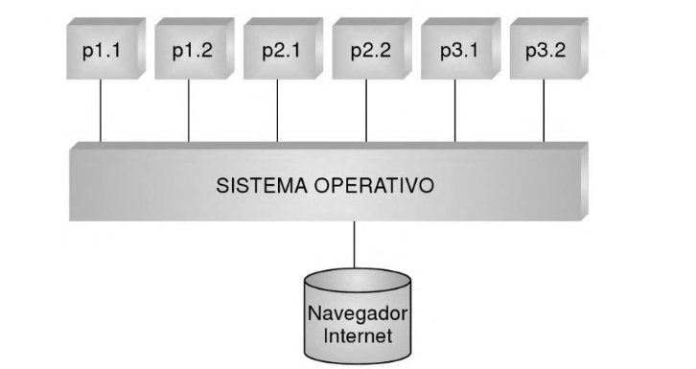
PROGRAMACION CONCURRENTE
UN PROGRAMA (NAVEGADOR WEB) CON VARIAS EJECUCIONES SIMULTÁNEAS:
PEREZ, Nicolás

Slide 8
PROGRAMACION CONCURRENTE
PROGREAMACIÓN CONCURRENTE:
CUANDO VARIOS PROCESOS SE EJECUTAN CONCURRENTEMENTE PUEDEN COLABORAR ENTRE SÍ O COMPETIR POR LOS RECURSOS DEL SISTEMA.
ES NECESARIO ESTABLECER MECANISMOS DE COMUNICACIÓN Y SINCRONIZACIÓN PARA LA COLABORACIÓN Y COMPETENCIA DE PROCESOS CONCURRENTES.
LA PROGRAMACIÓN CONCURRENTE ES LA DISCIPLINA INFORMÁTICA QUE SE ENCARGA DE RESOLVER LOS PROBLEMAS INHERENTES A LA EJECUCIÓN CONCURRENTE: COMUNICACIÓN Y SINCRONIZACIÓN.
LOS BENEFICIOS DE LA PROGRAMACIÓN CONCURRENTE (QUE AÑADE COMPLEJIDAD A LA TAREA DE PROGRAMAR) SON:
MEJOR VELOCIDAD DE EJECUCIÓN
SOLUCIÓN DE PROBLEMAS DE NATURALEZA CONCURRENTE
MEJOR APROVECHAMIENTO DE LA CPU
PEREZ, Nicolás

Slide 9
PROGRAMACION CONCURRENTE
SOLUCIÓN A PROBLEMAS INHERENTEMENTE CONCURRENTES:
SISTEMAS DE CONTROL: SISTEMAS QUE CAPTURAN DATOS, GENERALMENTE DESDE SENSORES, REALIZAN ANÁLISIS DE ESOS DATOS Y PUEDEN EJECUTAR ACCIONES A PARTIR DE DICHO ANÁLISIS.
TECNOLOGÍAS WEB: LA MAYORÍA DE LOS PROGRAMAS RELACIONADOS CON LA WEB SON CONCURRENTES, COMO EL EJEMPLO QUE SE DIO DE UN NAVEGADOR WEB.
APLICACIONES BASADAS EN INTERFACE DE USUARIO: PERMITE AL USUARIO INTERACCIONAR CON LA APLICACIÓN AUNQUE ÉSTA ESTÉ REALIZANDO OTRA TAREA QUE CONSUMA RECURSO DE CPU.
SIMULACIÓN: la simulación de objetos físicos de comportamiento independiente no puede realizarse con programación secuencial, sino que requiere de programación concurrente para modelar estos objetos físicos y ejecutarlos concurrentemente.
SISTEMAS DE GESTIÓN DE BASES DE DATOS: cuando varios usuarios van a interactuar con el sistema, cada uno puede verse como un proceso que intenta acceder a los recursos de estas bases.
PEREZ, Nicolás

Slide 10
PROGRAMACION CONCURRENTE
CONCURRENCIA Y ARQUITECTURA HARDWARE:
Según el hardware subyacente los sistemas pueden ser:
sistemas monoprocesador:
Multiprogramación: el s.o. alterna el tiempo de CPU entre los distintos procesos
Sincronización y comunicación: a través de variables compartidas
Sistemas multiprocesador:
Existe paralelismo real
Tipos:
Fuertemente acoplados:
Son multiprocesos
Sincronización y comunicación: a través de variables compartidas
Débilmente acoplados:
Cada procesador tiene su memoria local (no hay memoria compartida)
Sincronización y comunicación: a través de pasaje de mensajes
Procesamiento distribuido
PEREZ, Nicolás

Slide 11
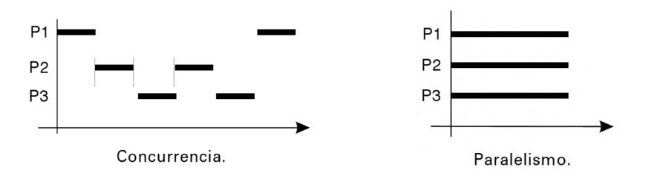
PROGRAMACION CONCURRENTE
CONCURRENCIA Y ARQUITECTURA HARDWARE (CONT.):
PEREZ, Nicolás

Slide 12
PROGRAMACION CONCURRENTE
CONCURRENCIA Y ARQUITECTURA HARDWARE (cont. 2):
Según el hardware subyacente los programas pueden ser:
Programas concurrentes:
pueden ser monoprocesador o multiprocesador (paralelismo real).
Es la clasificación más amplia.
Pueden usar multiprogramación, memoria compartida o pasaje de mensajes.
Programas paralelos:
son programas concurrentes con hardware subyacente multiprocesador.
Pueden ser fuertemente acoplados (memoria compartida) o débilmente acoplados (memoria local).
Pueden usar memoria compartida o pasaje de mensajes.
Programas distribuidos:
son programas paralelos con hardware subyacente multiprocesador débilmente acoplados.
Deben usar pasaje de mensajes.
PEREZ, Nicolás

Slide 13
PROGRAMACION CONCURRENTE
bibliografía:
Campos Monge, M. & Campos Monge, E. M. (2023). Sistemas operativos sistemas informáticos y lenguajes de programación: (1 ed.). RA-MA Editorial. https://elibro.net/es/lc/bibunla/titulos/230572
Capel Tuñon, M. I. (2022). Programación concurrente y en tiempo real: fundamentos y aplicaciones. Garceta.
Muñoz Escoí, F. D. (2013). Concurrencia y sistemas distribuidos: ( ed.). Editorial de la Universidad Politécnica de Valencia. https://elibro.net/es/lc/bibunla/titulos/57365
Stallings, W. (2005). Sistemas operativos: aspectos internos y principios de diseño (5.ª ed.). Pearson Educación.
http://opac.unla.edu.ar/cgi-bin/koha/opac-detail.pl?biblionumber=168171
Stallings, W. (2012). Operating systems: Internals and design principle (7.ª ed.). Prentice Hall. https://repository.dinus.ac.id/docs/ajar/Operating_System.pdf
Tanenbaum, A. S. (2003). Sistemas operativos modernos (2.ª ed.). Pearson Educación. http://opac.unla.edu.ar/cgi-bin/koha/opac-detail.pl?biblionumber=168172
OpenAI. (2023). ChatGPT (versión del 15 de julio) [Modelo de lenguaje de gran tamaño]. https://chat.openai.com/chat
Ideas Espaciales (2024). Centro de apuntes de La Fuente UNLP.
https://apuntes.lafuenteunlp.com.ar/?path=%2FLic.%20en%20Sistemas-Inform%C3%A1tica%2C%20Analista%20Programador-TIC%2F3er%20A%C3%B1o%2FProgramacion%20Concurrente
PEREZ, Nicolás

